Slide 1
概率论与数理统计
Probability & Statistics
主讲人： 顾冉
Email ： rangu@hhu.edu.cn

Slide 2
学习方法和要求
1、抽象概念的理解：理解概念，用例子把概念、定理具体化。
2、程序化的解题步骤：认真做题，掌握基本方法和步骤。
3、基本要求：上课+作业
每周二交作业

Slide 3
答疑安排
第2周开始 每周二晚6：30---8：50 励学楼B110
成绩
课堂+作业
期中考试
期末考试

Slide 4

线上课程
“中国大学MOOC”网（https://www.icourse163.org ）---- 河海大学 《概率论与数理统计》
学习时采取实名制
用户名格式：
“姓名+学号+河海大学”

Slide 5
公共邮箱：
hohaimath@126.com
密码：
181818

Slide 6
参考书目
1：国外名校最新教材精选:概率随机变量与随机过程(第4版) A·帕普里斯 (Papoulis A.) ， S·U·佩莱 (Pillai S.U.) (作者), 保铮， 冯大政, 水鹏朗 (译者)，西安大学出版社。
2：华章数学译丛：概率论基础教程（原书第9版）， Sheldon M. Ross (作者),童行伟，梁宝生(译者)机械工业出版社。
3： MATLAB概率与数理统计（最新版），周品 著，清华大学出版社。
4：概率与数理统计（浙江大学第四版）盛骤，谢式千，潘承毅 编，高等教育出版社。

Slide 7
本课程与其他数学基础课的关系
微积分 （高等数学）
线性代数

Slide 8
序言
一.确定性数学
初等数学、高等数学(微积分)、线性代数等
二.随机数学---以概率论为代表
1.赌博 人口统计 出生率 性别等
2.非确定性现象: 抛硬币 掷骰子 发大水等
3.研究和揭示随机现象的统计规律性的科学
---概率论

Slide 9
三.理论联系实际最活跃的学科
1.应用性:
概率统计的理论一直在广泛地应用于工农业、军事、科技等领域
2.渗透性:
与基础学科、工程学科结合可产生新的学科和研究方向。
例如：信息论、系统论、控制论、排队论、可靠性理论、可靠度分析、统计物理、水文统计、 数量经济等

Slide 10
四.概率论的内容构成
本课程的内容在数学上属于概率论范畴，它由如下三个部分所组成
基础部分---概率论: 古典概率 随机变量及其分布
分布函数 数字特征等
应用部分---数理统计: 统计量构造 参数估计
假设检验 回归分析等
深入部分---随机过程: 马尔可夫过程 平稳过程
随机分析等
本课程只介绍基础部分和应用部分。

Slide 11
概率论历史回顾：
概率论可以说是出身“卑微”，早期问题主要涉及到赌博和机会游戏。其起源追溯到17世纪中叶，在费尔马Fermat,帕斯卡Pascal,惠更斯Huygens的工作中出现了随机事件的概率、期望或均值的概念。在惠更斯的第一本关于概率的书《机会游戏中的计算》中，他就指出：“读者将会注意到，我们不仅研究游戏中的问题，而且这本书中也包含了一个有趣而深刻的理论的基础。”

Slide 12
概 率 论
第一章 随机事件与概率
第二章 离散型随机变量及其分布
第三章 连续型随机变量及其分布
第四章 随机变量的数字特征
第五章 大数定律和中心极限定理

Slide 13
Ch1 随机事件与概率

Slide 14
学习目的
1） 掌握随机事件的概念和相关运算；
2）了解概率的不同定义，掌握古典概型的基本计算；
3）掌握条件概率的概念，熟练运用全概公式和Bayes公式；
4）掌握事件的独立的概念。

Slide 15
• 确定性现象：
在一定条件下必然发生
• 随机现象：
在个别试验中其结果呈现出不确定性，在大量重复试验中其结果又具有统计规律性的现象
• 随机试验
E1：掷一枚硬币，观察正面（H）、反面（T）
出现的情况；
E2：抛一颗骰子，考虑可能出现的点数；

Slide 16
综上随机试验有以下特点：
1.可在相同条件下重复进行;
2.试验结果不止一个,但能确定所有的可能结果;
3.一次试验之前无法确定具体是哪种结果出现。
具有上述三个特点的试验称为随机试验，记为E。
• 样本空间Ω
随机试验E的所有可能试验结果组成的集合称为样本空间，记为Ω。
• 样本点：
组成样本空间的元素，即随机试验E的每个可能结果，记为ω 。
样本点又叫基本事件。

Slide 17
概率论应用于物理问题，实验结果的解释不总是唯一的。我们用三个游戏者X，Y，Z对掷骰子实验的解释来说明这种模糊性。
X：这一实验的结果是骰子的六个面，构成空间
2⁶=64
Ω={f₁,...f₆},这个空间有 个子集
Y：只想在偶数点或奇数点上打赌，实验只有两个结果,
Ω={偶数点或奇数点}，空间有2²=4个子集
Z：赌的是骰子将出现的点数，以及骰子停在桌面的位置。
则这个实验有无穷多个结果，决定于骰子中心的坐标和它的六个面。
样本空间的元素是由试验的目的所确定的。

Slide 18
• 随机事件
试验E的样本空间Ω的子集称为E的随机事件，简称事件，记为A、B等。
即试验E的部分试验结果组成的集合为随机事件。
在每次试验中，当且仅当这一子集中的一个样本点出现时，称这一事件发生。
基本事件：
由一个样本点构成的单点集。
必然事件：
在每次试验中总是发生的事件。
比如样本空间Ω。
Notes：样本空间为必然事件，必然事件不一定为样本空间。

Slide 19
不可能事件：
在每次试验中都不发生的事件。
比如空集∅。
Notes：空集为不可能事件，不可能事件不一定为空集。

Slide 20
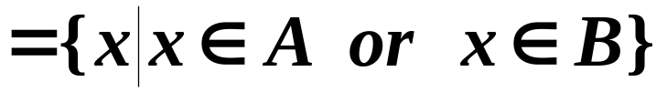
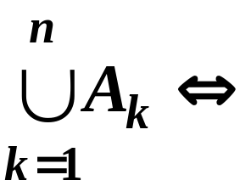
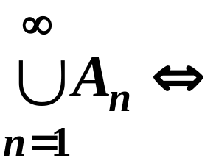
• 事件之间的关系
1. 包含关系
A ⊂ B
⇔
“ A发生必导致B发生”
A＝ B
⇔ A⊂B 且 B⊂A
2. 和事件
A∪B
“ A与B至少一个发生”
⇔

Slide 21
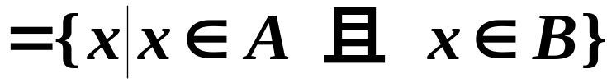
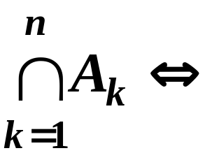
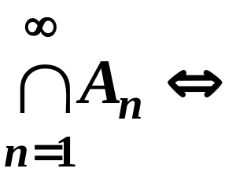
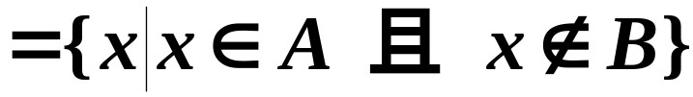
3. 积事件
A∩B＝AB
⇔
“ A与B同时发生”
4. 差事件
A－B
⇔
“ A发生但B不发生”

Slide 22


5. 互不相容或互斥
A∩B＝∅
⇔
A、B互不相容或互斥
Notes：基本事件是两两互不相容的事件
6. 对立事件或逆事件
A∩B＝∅
且 A∪B＝Ω
⇔
A与B互为逆事件或对立事件

Slide 23
• 事件与集合对应关系类比
概率论
集合论
样本空间 Ω＝{ω}
事件 子集
事件A发生 ω ∈A
ω ∉A
事件A不发生
事件A发生导致事件B发生
A⊂B

Slide 24
概率论 集合论
A∪B
事件A与B至少有一个发生
事件A与B同时发生
A∩B(或AB)
事件A发生而B不发生
A－B
AB＝∅
事件A与B互不相容

Slide 25
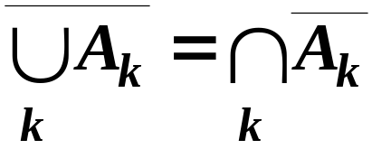
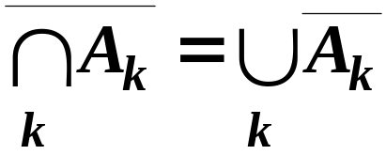
• 事件的运算
1、交换律：A∪B＝B∪A，AB＝BA
2、结合律：(A∪B)∪C＝A∪(B∪C)，
(AB)C＝A(BC)
3、分配律：(A∪B)C＝(AC)∪(BC)，
(AB)∪C＝(A∪C)(B∪C)
4、对偶(De Morgan)律：
可推广

Slide 26
例 A,B,C为同一样本空间的随机事件，
试用A，B，C的运算表示下列事件
1） A，B，C 都不发生
2） A与B发生，C不发生
3） A，B，C 至少有一个发生
4） A，B，C 中恰有二个发生
5） A，B，C 中至少有二个发生
6） 事件3）的对立事件

Slide 27

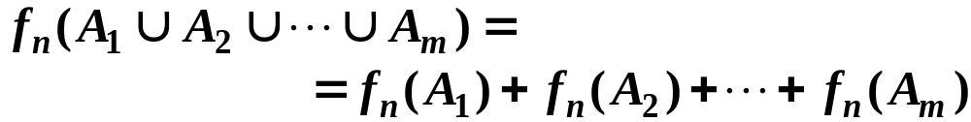
• 频率与概率
定义 事件A在n次重复试验中出现n_{A}次，则比值n_{A}/n称为事件A在n次重复试验中出现的频率，记为f_{n}(A).
即 f_{n}(A)＝ n_{A}/n.
频率的性质
(1) 非负性：
f_{n}(A) ≥0；
(2) 规范性：
f_{n}(Ω)＝1；
(3) 有限可加性：

Slide 28
实践证明：当试验次数n增大时， f_{n}(A) 逐渐趋向一个定值。
历史上曾有人做过试验,试图证明抛掷匀质硬币时，出现正反面的机会均等。
实验者 n n_{H} f_{n}(H)
De Morgan 2048 1061 0.5181
Buffon 4040 2048 0.5069
K. Pearson 12000 6019 0.5016
K. Pearson 24000 12012 0.5005

Slide 29
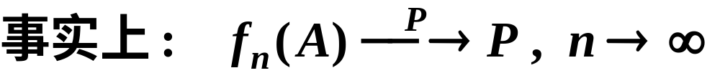
定义 若对随机试验E所对应的样本空间Ω中的每一事件A，均赋予一实数P(A)，集合函数P(A)满足条件：
(1)非负性：
对任一事件A，有P(A) ≥0；
(2)规范性：
P(Ω)＝1；
设A₁，A₂，…, 是一列两两互不相容的事件，即A_{i} A_{j}＝∅，(i≠j ), i , j＝1, 2, …, 有
(3) 可列可加性：
P( A₁ ∪ A₂ ∪ … )＝ P(A₁)＋P(A₂)+….
则称P(A)为事件A发生的概率。

Slide 30
概率的性质
(1) P(∅)＝0；
(2) 有限可加性：
设A₁，A₂，…A_{n} , 是n个两两互不相容的事件，即A_{i} A_{j}＝ ∅ ，(i≠j ), i , j＝1, 2, …, n ,则有
P( A₁ ∪ A₂ ∪ … ∪ A_{n})＝ P(A₁) ＋P(A₂)+…+P(A_{n} );
(3) 单调不减性：
若事件B ⊃ A，
则P(B)≥P(A) ,
且 P(B－A)＝P(B)－P(A)；
(4) 互补性：

Slide 31
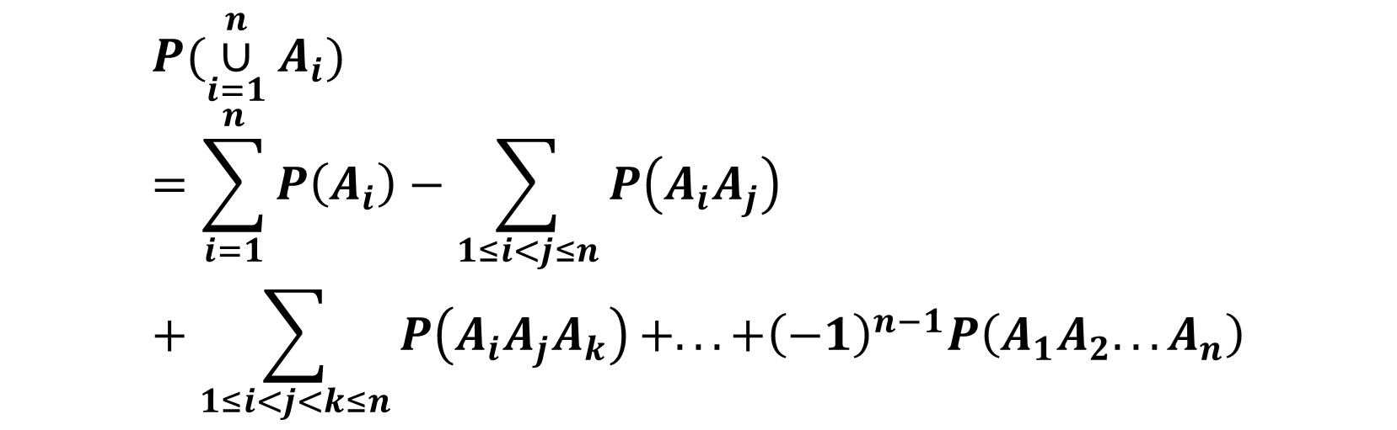
(5) 加法公式：
对任意两事件A、B，有
P(A∪B)＝P(A)＋P(B)－P(AB)
上式可推广到任意n个事件A₁, A₂, …, A_{n}的情形；

Slide 32

(6) 可分性：
对任意两事件A、B，有

Slide 33
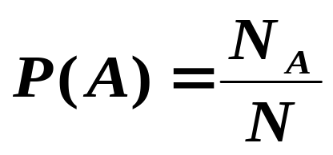
古典定义
在好几个世纪的时间里，概率论都是建立在古典定义的基础上。

Slide 34
引例：
投掷两颗骰子，我们需要求出所出现的
点数之和等于7的概率P.
（a）认为可能的结果有11种，即其和值为2,3,...,12,而这11个结果种
仅有一种值为7，于是P=1/11,
这一结论显然是错误的。
（b）把所有点数对作为可能的结果，对两颗骰子不加区分，这样我们有
21种可能的结果，其中只有{3,4},{5,2},{6,1}三对点数和为7，
于是P=3/21,
这一结论显然是错误的。
（c）上述两个解之所以错误，是因为(a)和(b)的各种结果并不是等可能的，
要“正确地”解决这个问题，必须在区分第一颗和第二颗骰子的条件下计算所有可能的点数对。这时可能的结果数为36，而属于点数和为7这一事件的结
果有6个，分别为(3,4),(4,3),(5,2),(2,5),(6,1),(1,6)，
于是P=6/36.

Slide 35
• 古典概型(等可能概率)
特征：
1 样本空间的元素只有有限个；
2 试验中每个基本事件发生的可能性相同；
满足上述两个特征的试验称为等可能概型（或古典概型）。
有限性：
样本空间Ω＝{ω₁, ω ₂ , … , ω _{n} };
P(ω _{i} )＝1/n, (i＝1, 2, … , n).
等可能性：

Slide 36
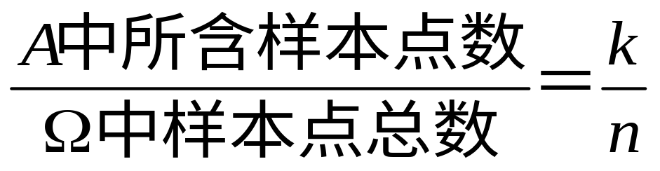
设事件A中包含k个样本点(基本事件)
P(A)＝
例 将一枚硬币抛掷三次 ，（1）设事件A为恰有一次出现正面，求P（A）；（2）设事件B为至少有一次出现正面，求P（B）。

Slide 37
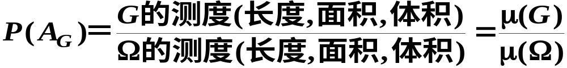
• 几何概型
特征
1.基本事件数无限：Ω＝{ω}， ω充满区域Ω ；
2.等可能性：随机点落在某区域G的概率与区域G的测度(长度、面积、体积等)成正比，而与其位置及形状无关。
以 A_{G}表示“在区域Ω中随机地取一点落在区域G中” 这一事件，则

Slide 38
• 条件概率
引例 同时掷两枚骰子，假设36种结果都是等可能发生的，因此每种结果发生的概率为1/36。进一步假设已知第一枚骰子的点数为3，在这个条件下，两枚骰子点数之和为8的概率是多大？
设A和B分别表示“两枚骰子点数之和为8”和“第一枚骰子点数为3”，则上述概率为假定B已发生的情形下A发生的概率，记为P(A|B).
注：如果B发生了，那么为了A的发生，其结果必然是既属于A也属于B的，即这个结果必然属于AB. 既然已知B已经发生，B就成了新的样本空间，因此B发生的条件概率必然等于AB发生的概率与B发生的概率之比。

Slide 39
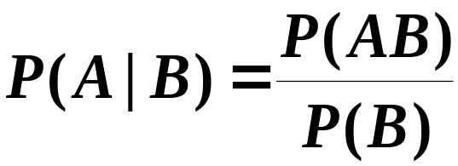
• 条件概率
定义 设A、B是Ω中的两个事件，且P(B)> 0，称
为事件B发生的条件下事件A发生的条件概率。
Notes：
1 条件概率的计算除了按上式计算之外，也可在缩减的样本空间Ω_{B}里直接计算。
2 条件概率P(A|B)也是概率。它也具有概率所具有的一切性质。

Slide 40
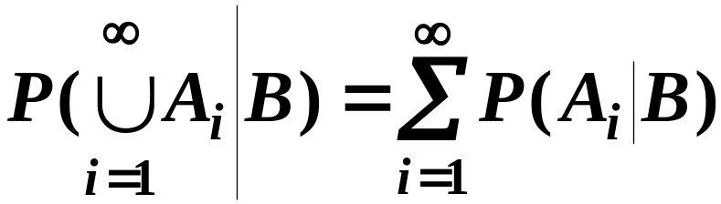
性质：
1 ) 0≤ P(A|B) ≤1；
2) P(Ω |B) =1；
3)设A₁，A₂，…, 是一列两两互不相容的事件，则

Slide 41
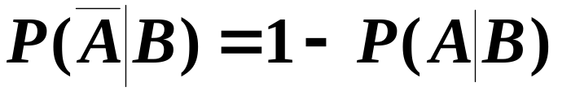
4）：
P(A₁∪A₂ |B)＝P(A₁ |B)＋P(A₂ |B)－P(A₁A₂ |B)
等等

Slide 42
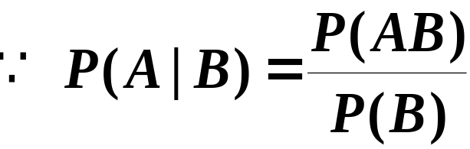

• 乘法公式
事件A、B的概率乘法公式
上式还可推广到三个事件的情形：
P(ABC)＝
P(C|AB)
P(B|A)
P(A)
一般的，有下列公式：
P(A₁A₂…A_{n})＝ P(A_{n}|A₁…A_{n－1}) ... P(A₂|A₁) P(A₁)

Slide 43
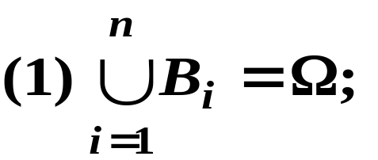
一般的，有如下定义
定义 事件组B₁，B₂，…，B_{n} (n可为∞)，称为样本空间Ω的一个划分(或完备事件组)，若满足：
∅

Slide 44
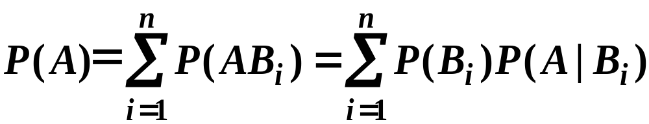
• 全概率公式与贝叶斯(Bayes)公式
定理 设B₁，…, B_{n}是Ω的一个划分，且P(B_{i} )>0，
(i＝1，…，n)，则对任何事件A，有
全概率公式

Slide 45
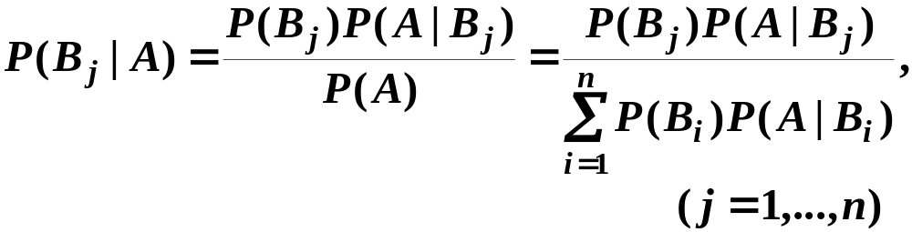
定理 设B₁，…, B_{n}是Ω的一个划分，且P(B_{i} ) > 0，(i＝1，…，n)，则对任何事件A，有
贝叶斯公式或逆概率公式

Slide 46
例 设某光学仪器厂制造的透镜，第一次落下时打破的概率为0.5，若第一次落下未打破，第二次落下打破的概率为0.7,若前两次落下未打破，第三次落下打破的概率为0.9，试求透镜落下三次而未打破的概率。

Slide 47
例 某电子设备制造厂所用的元件是由三家元件制造厂提供的。根据以往的记录有以下数据：
元件制造厂 次品率 提供元件的份额
1 0.02 0.15
2 0.01 0.80
3 0.03 0.05
设这家工厂的产品在仓库中是均匀混合的，且无区别的标记，1）在仓库中随机地取一只元件，求它是次品的概率。2）在仓库中随机地取一只元件，若已知取到的是次品，为分析此次品出自何厂，需求出此次品在三家工厂生产的概率分别是多少。试求这些概率。

Slide 48
例 某一地区患有癌症的人占0.005，患者对一种试验反应是阳性的概率为0.95，正常人对这种试验反应是阳性的概率为0.04，现抽查一个人，试验反应是阳性，问此人是癌症患者的概率有多大？

Slide 49
• 事件的独立性
一般地， 在已知B发生的条件下A发生的条件概率P(A|B)不等于A发生的概率P(A).也就是说，知道了B已发生通常会改变A的发生机会。但在一些特殊情形下，P(A|B)=P(A),此时我们称A和B独立。即如果已知B的发生并不影响A发生的概率，那么A和B是独立的。

Slide 50
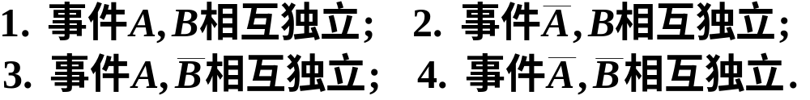
两个事件的独立性
定义 设A、B是两事件，若
P(A)＝P(A|B)
则称事件A与B相互独立。
上式等价于：P(AB)＝P(A)P(B)
定理 以下命题等价：

Slide 51
多个事件的独立性
定义 若三个事件A、B、C满足：
(1) P(AB)=P(A)P(B),
P(AC)=P(A)P(C),
P(BC)=P(B)P(C),
则称事件A、B、C
两两相互独立；
若在此基础上还满足：
(2) P(ABC)＝P(A)P(B)P(C),
则称事件A、B、C
相互独立。

Slide 52
两两独立
P(AB)=P(A)P(B)
P(AC)=P(A)P(C)
P(BC)=P(B)P(C)
相互独立
P(ABC)＝P(A)P(B)P(C)
相互独立
两两相互独立

Slide 53
  一般地，设A₁，A₂，…，A_{n}是n个事件，如果对任意k (1<k≤n), 任意的1≤i₁<i₂ <… < i_{k}≤ n，具有等式
  P(A _{i1} A _{i2} … A _{ik})＝P(A _{i1})P(A _{i2})…P(A _{ik})
则称n个事件A₁，A₂，…，A_{n}相互独立。

Slide 54
• 贝努里(Bernoulli)概型
1. 只有两个可能结果的试验称为贝努里试验，常记为E。
E也叫做“ 成功－失败试验”。
若记A＝“ 成功”，其概率常用p＝P(A)表示。
2. 把E重复独立地进行n次，所得的试验称为n重贝努里试验，记为E^{n}。
3. 把E重复独立地进行可列多次，所得的试验称为可列重贝努里试验，记为E ∝。
以上三种贝努里试验统称为贝努里概型

Slide 55
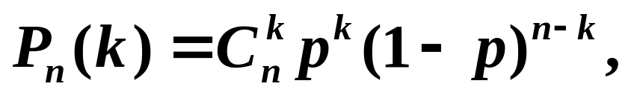

几种概率：
1. （二项分布）E ^{n}中成功k次的概率(即n重贝努里试验中A发生k次的概率)是

Slide 56
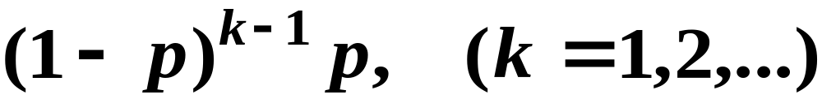
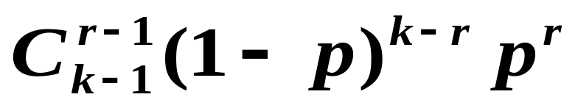
2. (几何分布) E ∝中首次成功发生在第k次试验的概率(即可列重贝努里试验中A首次发生在第k次试验的概率)是
3. （负二项分布）E ∝中第r次成功发生在第k次试验的概率(即可列重贝努里试验中A发生r次需要k次试验的概率)是

Slide 57
例 假定男性、女性出生率相同，在有三个孩子的家庭中，已知有一个男孩，求三个孩子都是男孩的概率。

Slide 58
例 根据以往的资料表明，某一3口之家，患某种传染病的概率有以下规律：
P（孩子得病）=0.6，
P（母亲得病|孩子得病）=0.5，
P（父亲得病|母亲及孩子得病）=0.4
求母亲及孩子得病但父亲未得病的概率。

Slide 59
例 已知男子有5%是色盲患者，女子有0.25%是色盲患者，今从男女人数相等的人群中随机的挑选一人，恰好是色盲患者，问此人是男性的概率是多少？

Slide 60
第一章小结
样本空间、事件、基本事件与集合的关系
古典概率的计算关键在于基本事件、样本空间的选定，要会数数
划分的概念要注意理解
求某事件的概率，常遇“至多”、“至少”，可求其对立事件概率
注意条件概率与积事件概率的概念混淆

Slide 61
条件概率的计算方法：限制样本空间的办法、运用公式
全概率公式与Bayes公式的使用
事件独立性中注意理解“相互独立”与“两两独立”
特别理解“相互独立”与“互不相容”

